Slide 1


7. tanulmány
Remény a depresszióval szemben
Írta: Julian Melgosa
General Conference
Women’s Ministries Department
www.adventistwomensministries.org

Slide 2
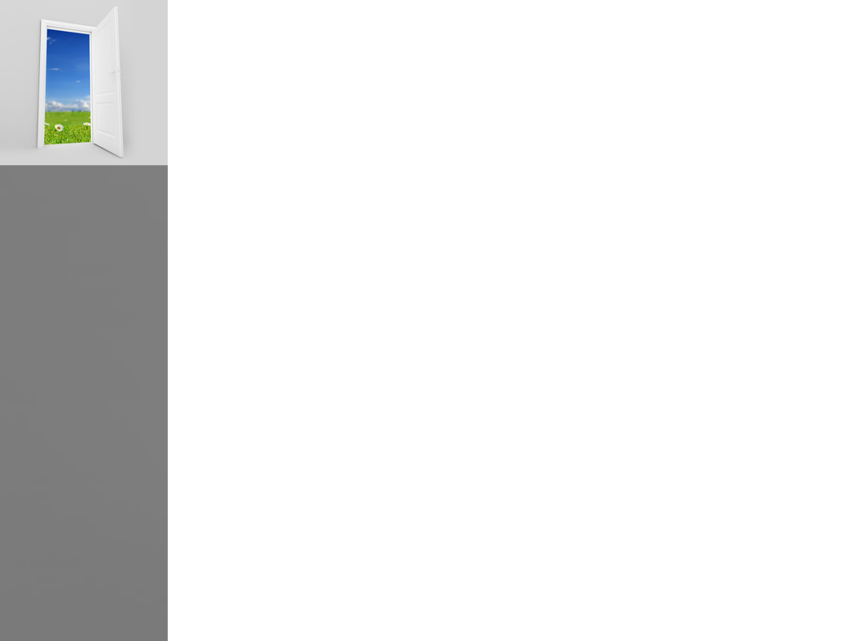

Alapige:
„Közel van az Úr a megtört szívűekhez, és a sebzett lelkűeket megsegíti” (Zsolt 34:18).

Slide 3

A depressziót, vagy szélsőséges elkeseredést egészen addig a pontig, hogy valaki megrokkan, sajnos a bűn megjelenése óta megtapasztalják az emberek.

Slide 4
A reménytelenség a depresszió egyik tünete, és a Biblia üzenete igen csodálatos reménységet kínál fel a világgal ellentétben, amely szinte alig valamit. Minden ember életében elérkezik az idő, amikor a végletekig elkeseredik valami miatt.

Slide 5
Nem csoda hát, hogy Isten Igéje tele van olyan ígéretekkel, amelyek helyzetünktől függetlenül reményt adnak egy jobb jövőre, s ha nem ebben a világban, hát az eljövendő új Földön.

Slide 6
Az elcsüggedt lélek
Olvassuk el a 42. zsoltárt! Át tudjuk-e érezni, amiről a zsoltáros ír? Milyen reménységet kínál fel ez a szakasz?

Slide 7
Amikor valaki leértékeli önmagát („egy nagy nulla vagyok”), a világot pesszimistán szemléli („az élet mindig igazságtalan”) és reménytelennek látja a jövőt („én már sosem változom meg”), akkor a depresszió kialakulásának nagyon nagy az esélye. Ezt az attitűdöt katasztrófa-gondolkodásnak nevezik.”

Slide 8
Fontoljuk meg a következő alternatívákat:
Hogyan tekintesz önmagadra? Isten saját képmására teremtett téged, hogy uralkodj a teremtett világon (1Móz 1:26-27).
A világ. Igaz, hogy a világ romlott, és tele van gonoszsággal. Ugyanakkor sok-sok helyes, nemes, csodálni való dolog van benne (Fil 4:8).

Slide 9
A jövő. Isten gyermekeire csodálatos jövő vár! A Biblia tele van az üdvösség bizonyosságára vonatkozó ígéretekkel (Zsolt 37:39).

Slide 10
A csüggedés következményei
„Csipogtam, mint a fecske vagy a rigó, nyögtem, mint a galamb, szemeim fönnakadtak: Uram, szenvedek, segíts rajtam!” (Ézs 38:14).

Slide 11
Bizonyos környezetben az emberek csendben szenvednek, kerülvén minden egyértelmű vagy látható jelzést. Mások (Ezékiáshoz hasonlóan) jajgatnak és sírnak, amikor bánatuk van. Személyiségből fakadó különbségek is vannak; egyesek nagyobb nyugalommal tudnak közeledni a halál pillanatához is, mint mások.

Slide 12
Milyen tüneteket írnak le az alábbi igeversek?
• Zsolt 31:10
• Zsolt 77:4
• Zsolt 102:5-6
• 1Kir 19:4

Slide 13
A depresszió többféle fájdalmas dolgot okoz
(a) mélységes szomorúságot lehangoltságot
(b) a motiváció hiányát (még a korábban szeretett tevékenységek is értelmüket veszítik)
(c) változást az étvágy területén – ennek függvényében gyors fogyást vagy hízást

Slide 14
(d) alvászavarokat - az illető túl keveset vagy túl sokat alszik
(e) alacsony önértékelést,
(f) a logikus gondolkodás hiányát, emlékezetkiesést
(g) halállal vagy öngyilkossággal kapcsolatos gondolatokat

Slide 15
Mindnyájan átélünk néha szomorú, csüggesztő időszakokat egyes dolgok miatt. Téged mi küld könnyen padlóra, és miért? Idézd fel, miként vezetett téged Isten a múltban! Milyen reményt és bátorítást meríthetsz abból, ha visszaemlékszel az Úr szerető karjának védelmére? Miért fontos, hogy életben tartsuk ezeket az emlékeket?

Slide 16
Szabadulás a depresszióból
Olvassuk el Zsolt 39:2-7 verseit! Mi történt, amíg Dávid hallgatott? Mi volt az eredménye annak, amikor végül megszólalt?

Slide 17

A legtöbb érzelmi zavarhoz hasonlóan a depresszió esetében is az szükséges, hogy a szenvedő személy beszéljen a belső harcairól. Ez az első lépés, ahonnan a gyógyulás kiindulhat.

Slide 18
A depresszió alapvető kezelési módszere az, hogy beszéljünk egy barátunkkal (vagy egy terapeutával), aki értő figyelemmel tud követni, és további, intenzív kezelést biztosító forrást tud ajánlani, ha szükséges. Gyógyító hatása van annak, ha szavakkal ki tudjuk fejezni gondolatainkat és érzelmeinket.

Slide 19
Szükségünk van a megbocsátásra
Hogyan talált Dávid enyhülést bánatára? Zsolt 32:1-5; lásd még 1Jn 1:9. Hogyan találhatjuk meg ugyanezt a magunk számára?

Slide 20
A meg nem vallott bűnök által keltett bűntudat szörnyű fájdalmas lehet. A 32. zsoltár és más zsoltárrészletek nyilvánvalóvá teszik Dávid érzelmi szenvedésének súlyosságát.

Slide 21
A múltat nem tudjuk meg nem történtté tenni, csakis arra vagyunk képesek, hogy Isten kegyelme által tanuljunk a múlt hibáiból, és amilyen mértékig lehetséges, jóvátételt adjunk azért, amit elrontottunk. Hiszen a legtöbb, amit tehetünk, az, hogy alárendeljük magunkat Istennek, kérjük az ő bocsánatát, kegyelmét és gyógyítását.

Slide 22
Remény a szorongatás ellenére is
A rosszul működő vagy egyenesen működésképtelen emberi kapcsolatok rengeteg stresszt okoznak, és összefüggésben vannak a depresszióval. A 7. versben világosan láthatjuk, hogy a perdöntő, szükséges elem, ami a válság túléléséhez szükséges: a remény.

Slide 23
A remény elengedhetetlen ahhoz, hogy egészséges idegrendszerrel éljük életünket.

Slide 24

A Jézus eljövetelébe vetett reménység segít visszanyerni a helyes nézőpontot a bennünket körülvevő összes kellemetlen dolog közepette, és bizonyossággal tekinteni az öröklét felé.

Slide 25
Az egyik legnagyobb hiba, amit valaki elkövethet, az, hogy úgy véli: mivel annyira a padlón van, annyira csüggedt és reménytelen, hogy ez azt jelenti, az Isten már biztosan elhagyta őt. Először is, miért nem igaz ez?

Slide 26
Milyen bibliai szereplőket tudsz felhozni számukra (Illés, Jeremiás a börtönben, Keresztelő János a tömlöcben, Jézus a Gecsemánéban), akiknek a történeteivel bemutathatod, hogy a szomorúság és csüggedés nem jelenti azt, hogy Isten elhagyta őket? Hogyan segíthetsz abban, hogy megtanulják: a változó érzések nem a hit mérőeszközei?

